Slide 1
2026年
文字事工簡報

Slide 2
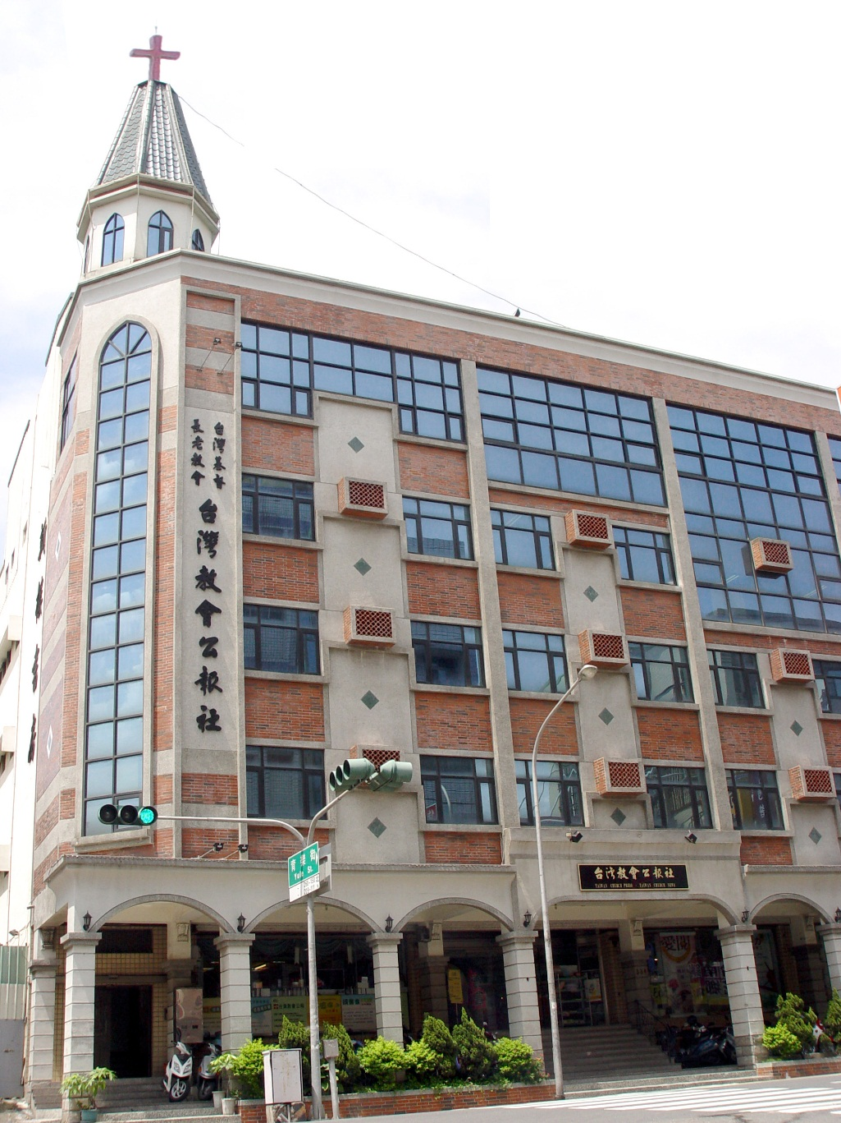
1881年
英國長老教會捐贈台灣第一台印刷機
巴克禮牧師休假回英國，學習印刷技術
1884年
巴克禮牧師回台後，創立「聚珍堂」
為公報社新樓書房的前身
1885年
開始發行《台灣府城教會報》
即今日《台灣教會公報》

Slide 3

140年以來，教會公報兩次被迫停刊。
第一次，在1942年3月因發生中日戰爭，總督府
下令停刊。第二次，在1987年2月22日因刊載
舉行228追思禮拜的公告，報紙遭到警總的扣押。
教會公報不畏風雨及時代變換依舊堅持
要傳達正確的消息，宣揚福音真理。

Slide 4

耕心週刊
見證基督福音，
成為周圍人的幫助。
每週發行：10萬份

Slide 5
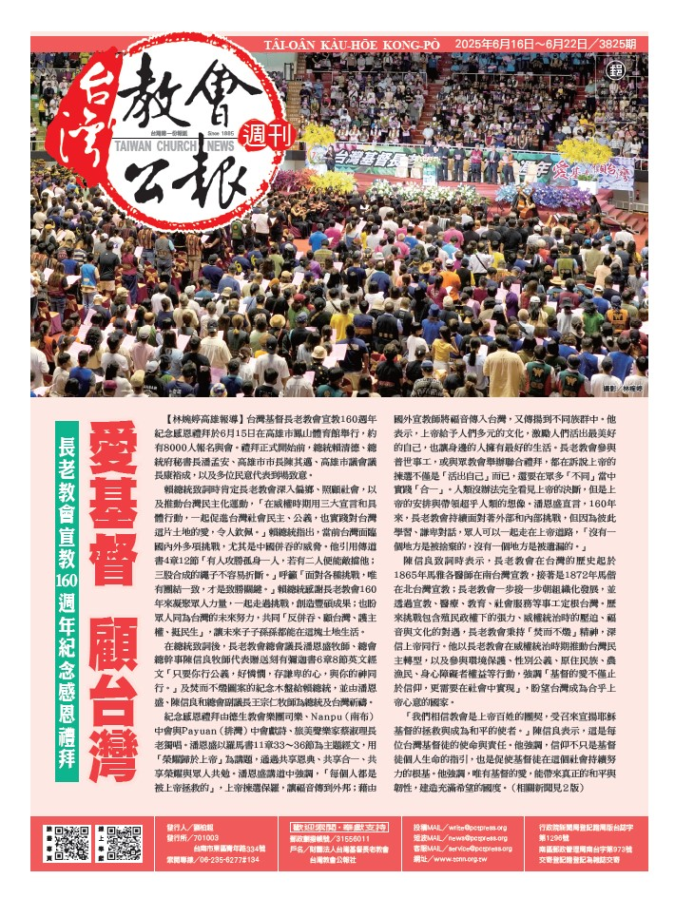
台灣教會公報
傳達教會消息、
造就信徒靈性的角色。
每週發行：1萬1千份

Slide 6

新眼光讀經手冊
藉由讀聖經
領受上帝的呼召與差遣。
每季發行：4萬本

Slide 7

少年新眼光
以年輕人的角度出發，
陪伴青少年
一起遇見主。
每季發行：7千500本

Slide 8
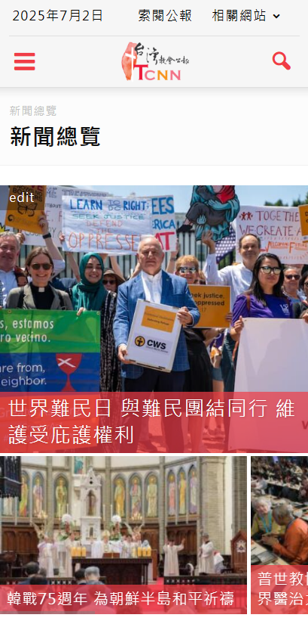
TCNN新聞網
提供讀者掌握
第一手教會新聞，
在數位化時代
提供最迅速的新聞。

Slide 9
聖經充滿我
認捐事工
邀請弟兄姊妹成為點燈人，
把信仰的亮光分送給
黑暗中的朋友，
捐款1,000元，
就可支持一位受刑人
一整年讀寫聖經的需要。

Slide 10


台灣教會公報社 線上奉獻

Slide 11

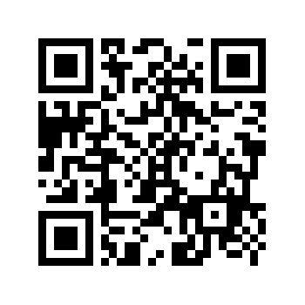

現 金
請將奉獻款項置於信封中，並填妥個人資料，
由教會統一轉交本會。
郵政劃撥
帳號：31556011
戶名：財團法人台灣基督長老教會台灣教會公報社
銀行轉帳
玉山銀行台南分行(808)，帳號：0152-940-005404
(轉帳後請回傳交易憑據及聯絡資料，以便寄發捐獻證明)
線上奉獻
掃描QR Code進入線上奉獻系統，可以使用線上刷卡、網路ATM轉帳。

Slide 12



各人要隨本心所酌定的，不要作難，
不要勉強，因為捐得樂意的人是神所喜愛的。
（哥林多後書9:7）

